Slide 1
임베디드시스템 6주차 [복습]

Slide 2
1. 흐름과 흐름제어
# first_exam.py
print(“Hello World”)
print(1 + 2)
print(“안녕 파이썬!”)
파이썬은 프로그램의 첫 줄부터 마지막까지 한 줄씩 수행하는 흐름(Flow)이 있다.

Slide 3
흐름제어
파이썬 인터프리터가 수행하는 흐름을 상황에 따라서 바꾸는 행위
# 장보기 프로그램‐I
1. 슈퍼마켓에 간다.
2. 라면을 3개 산다.
3. 계란을 3개 산다.
4. 1000원 내에서 자신이 원하는 과자를 산다.
5. 집으로 돌아온다.

Slide 4
# 장보기 프로그램‐II
1. 슈퍼마켓에 간다.
2. 라면이 없으면 집으로 돌아온다.
3. 라면이 있으면 라면을 3개 산다.
4. 계란이 있으면 계란을 3개 산다.
5. 1000원 내에서 자신이 원하는 과자를 산다.
6. 집으로 돌아온다.

Slide 5
파이썬 프로그램에서 흐름제어는 크게 세가지 이다.
순차구조: 기술된 순서대로 처리
선택구조: 조건에 따라 처리를 분기
반복구조: 특정의 처리를 반복

Slide 6
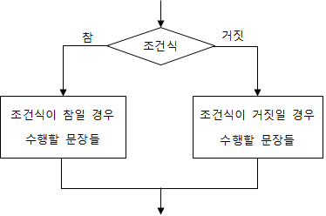
2. 선택 흐름과 if 문
if else 문
문법:
if 조건식:
문장들
[else:
문장들]

Slide 7
# odd_or_even.py
data = int(input(“숫자를 입력하시오: ”))
if data % 2 == 0:
print(“입력된 값은 짝수입니다.”)
else:
print(“입력된 값은 홀수입니다.”)
데이터 입력 받기
input([프롬프트]) -> 문자열

Slide 8
python 개발을 위한 nano 설정
~/.nanorc
set linenumbers
set constantshow
set tabsize 4
set tabstospaces
set autoindent

Slide 9
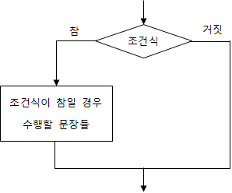
3. if문만 있는 경우

Slide 10
# scholarship.py
grade = float(input(“총 평점을 입력해 주세요: “))
if grade >= 4.3:
print(“당신은 장학금 수여 대상자 입니다.”)
print(“축하합니다.”)
print(“공부 열심히 하세요.”)

Slide 11
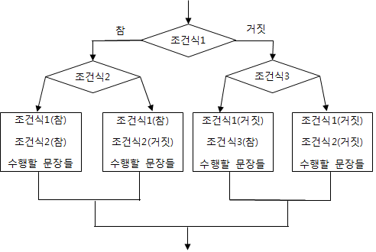
4. 중첩된 if ~ else 문

Slide 12
# check_height.py
age = int(input(“나이를 입력하시오”))
height = int(input(“키를 입력하시오”))
if age >= 40:
if height >= 170:
print(“키가 보통 이상 입니다.”)
else:
print(“키가 보통입니다.”)
else:
if height >= 175:
print(“키가 보통 이상 입니다.”)
else:
print(“키가 보통입니다.”)

Slide 13
grade_if_else.py
score = int(input(“총점을 입력해 주세요: “))
if score >= 90:
print(“수”)
else:
if 80 <= score < 90:
print(“우”)
else:
if 70 <= score < 80:
print(“미”)
else:
if 60 <= score < 70:
print(“양”)
else:
print(“가”)

Slide 14
5. if ~ elif 문
단계가 많아질수록 한 쪽으로 치우친 if ~ else문이 작성된다. 이러한 경우 if ~ elif 구문이 적합하다.
grade_elif.py
score = int(input(“총점을 입력해 주세요: “))
if score >= 90:
print(“수”)
elif 80 <= score < 90:
print(“우”)
elif 70 <= score < 80:
print(“미”)
elif 60 <= score < 70:
print(“양”)
else:
print(“가”)

Slide 15
1. 반복 흐름과 for, while 문
반복문은 하나 이상의 실행 문장을 조건이 만족하는 동안 반복 수행하기 위해 사용하는 문장이다.
파이썬에서 반복문은 for문과 while문이 있다.
for문
반복문 중 가장 대표적인 것은 for문이다.
for문의 문법
for 변수 in 반복_가능한_데이터:
수행할 문장들

Slide 16
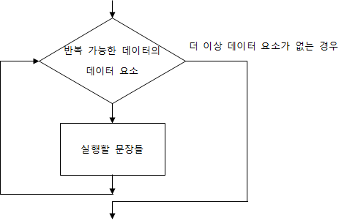
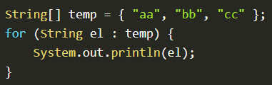

2. for 문
다음은 for문을 그림으로 표현한 것이다.
for
~동안
~에 대해

Slide 17
# sum_numbers.py
total = 0
for item in [1, 2, 3, 4, 5, 6, 7, 8, 9, 10]:
total = total + item
print(“1부터 10까지 합은“, total, “입니다”)

Slide 18
range 함수
range 함수는 범위를 생성하는 함수이다.
>>> range(0, 10, 1)
range(0, 10, 1)
>>> list(range(0, 10, 1))
[0, 1, 2, 3, 4, 5, 6, 7, 8, 9]
>>> list(range(10))
[0, 1, 2, 3, 4, 5, 6, 7, 8, 9]
>>> list(range(0, 10, 2))
[0, 2, 4, 6, 8]

Slide 19
# sum_numbers_range.py
total = 0
for item in range(1, 11):
total = total + item
print(“1부터 10까지 합은“, total, “입니다”)

Slide 20
# sum_numbers_till_100.py
total = 0
for item in range(1, 101):
total = total + item
print(“1부터 100까지 합은“, total, “입니다”)

Slide 21
# sum_even_numbers_till_100.py
total = 0
for item in range(1, 101, 2):
total = total + item
print(“1부터 100까지 짝수 합은“, total, “입니다”)

Slide 22
# sum_3_or_7_multiple_till_100.py
total = 0
for item in range(1, 101):
if (item % 3) == 0 or (item % 7) == 0:
total = total + item
print(“1부터 100까지에서 3 혹은 7의 배수의 합은“, total, “입니다”)

Slide 23
# iterable_data.py
message = “Hello!”
messages = [“Hello World”, “안녕 파이썬!”]
numbers = (1, 2, 3)
polygon = {“triangle”: 2, “rectangle”: 3, “line”: 1}
color = {“red”, “green”, “blue”}
for item in message:
print(item)
print( )
for item in messages:
print(item)
print( )
for item in numbers:
print(item)
print( )
for item in polygon:
print(item)
print( )
for item in color:
print(item)

Slide 24
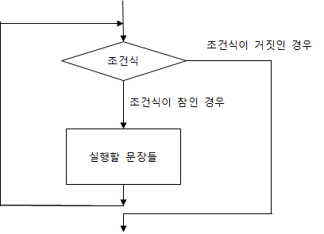
1. while 문
while 문은 조건식을 검사하여 참인 경우까지 블록 내부 문장을 반복 수행한다.

Slide 25
while문의 문법은 다음과 같다.
while 조건식:
실행할 문장들

Slide 26
# count_10.py
count = 1
while count <= 10:
print(count)
count = count + 1

Slide 27
# sum_100_while.py
count = 1
total = 0
while count <= 100:
total = total + count
count = count + 1
print(“1부터 100까지의 합은:“, total)

Slide 28
2. break문과 continue 문
break 문은 현재 수행하고 있는 반복문을 빠져 나와서 다음 단계의 문장을 수행한다.
반복문에서 continue문을 만나면 반복문에서 남은 문장을 수행하지 않고 다음 단계로 넘어간다.

Slide 29
# break_letter.py
break_letter = input(“중단할 문자를 입력하시오: “)
for letter in “python”:
if letter == break_letter:
break
print(letter)

Slide 30
# continue_letter.py
continue_letter = input(“건너뛸 문자를 입력하시오: “)
for letter in “python”:
if letter == continue_letter:
continue
print(letter)

Slide 31
3. 무한 반복
무한 반복은 반복문을 빠져 나오지 못하고 특정 문장들을 계속 반복하는 경우이다.

Slide 32
# draw_polygon.py
choice = None
while True:
print(“1. 원 그리기”)
print(“2. 사각형 그리기“)
print(“3. 선 그리기“)
print(“4. 종료”)
choice = input(“메뉴를 선택하시오: ”)
if choice == “1”:
print(“원 그리기를 선택했습니다.”)
elif choice == “2”:
print(“사각형 그리기를 선택했습니다.”)
elif choice == “3”:
print(“선 그리기를 선택했습니다.”)
elif choice == “4”:
print(“종료합니다.”)
break
else:
print(“잘못된 선택을 했습니다.”)

Slide 33
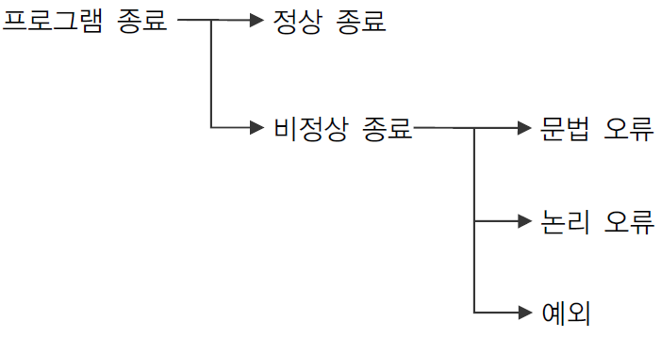
1. 예외

Slide 34
정상 종료
정상 종료는 프로그램이 수행 중에 어떤 오류도 없었고 산출된 최종 결과 또한 아무런 문제가 없는 경우이다.
문법 오류
문법 오류는 프로그램 내에 파이썬 문법에 어긋나는 코드가 있는 경우에 발생한다.
파이썬 인터프리터가 문법 오류를 지적해 주므로 프로그래머는 파이썬 문법서를 참조하거나 인터넷을 검색하여 오류를 수정하면 된다.
논리 오류
논리 오류는 프로그램이 잘못된 결과를 산출하는 경우를 말한다.
디버거를 이용하여 실행 과정을 추적하고 잘못된 데이터를 산출하는 부분을 수정함으로써 오류를 제거한다.
예외
예외는 프로그램에 문법적인 오류도 없고, 논리적 잘못도 없지만 상황에 따라 오류를 발생시키는 경우를 말한다.
예를 들자면 0으로 나누려고 하거나 리스트 데이터에 인덱스 범위를 넘어서서 접근하려는 경우가 대표적인 예외 상황이다.

Slide 35
# exception_divide1.py
a = int(input(“Enter number a: “)
b = int(input(“Enter number b: “)
result = a / b
print(f“{a} / {b} = ”, result)
$ python3 exception_divide1.py
Enter number a: 3
Enter number b: 0
Traceback (most recent call last):
File "D:\workplace\python_projs\exception_exams\except1.py", line 3, in <module>
result = a / b
ZeroDivisionError: division by zero

